Slide 1
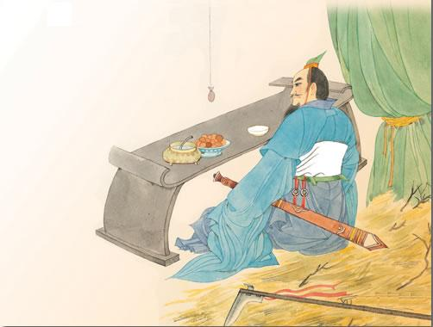
苏教版小学三年级上册
卧薪尝胆

Slide 2
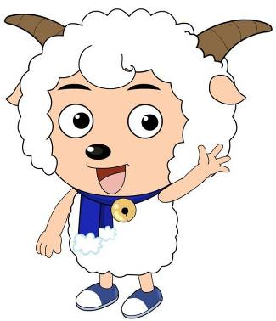
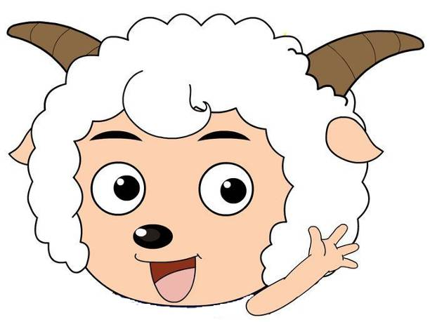
xīn
薪
rǔ
辱
shì
示
chǐ
耻
yì
议
nú
奴
ào
傲
懒羊羊总
是被灰太狼抓走，
我建议它不要
离开羊村。
建议：
pú
仆
huàn
患
móu
谋
chén
臣

Slide 3
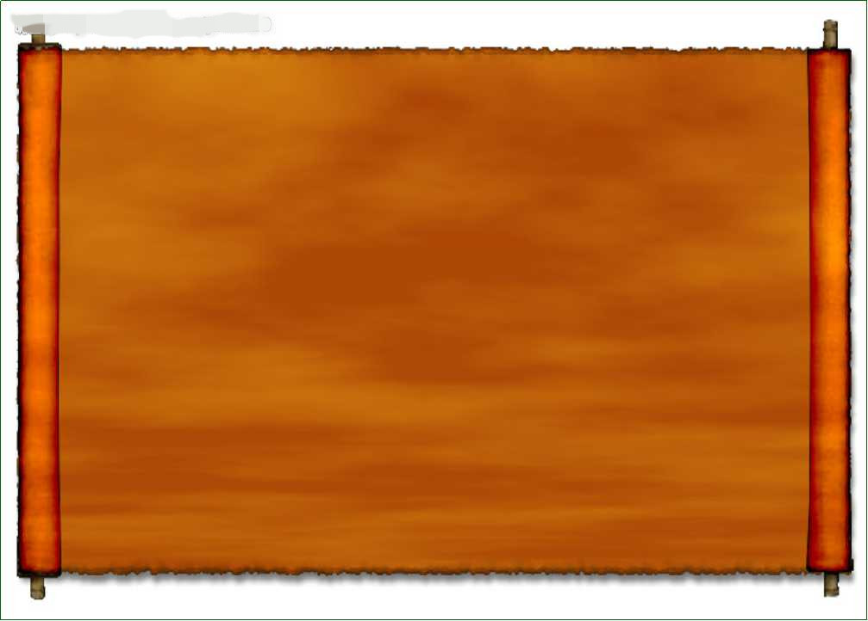
卧薪尝胆
两千多年前，在长江下游有两个国家，一个是吴国，一个是越国。他们都想征服对方，使自己的国家强大起来。
会（kuài）稽（jī）一战，越国打了败仗。越王勾（gōu）践（jiàn）万般无奈（nài），只好派人向吴王夫(fū)差(chāi)求和，表示愿意和夫人一起去吴国，给吴王当奴仆。吴国的谋臣们纷纷要求灭掉越国，免除后患。得胜的吴王非常骄傲，不听大家的建议，答应了勾践的请求。
勾践夫妇来到吴国，穿上了粗布衣，住进了石头房，给吴王养马驾车，舂（chōng）米推磨，受尽了屈辱。他们在吴国整整干了三年，才回到自己的国家。
回国以后，越王勾践时刻不忘报仇雪恨。白天，他亲自下田耕种；晚上，就睡在柴草上。他还在屋子里挂了一只苦胆，每顿饭前，总要先尝尝它的苦味，提醒自己不忘兵败会稽的耻辱。
经过二十多年的努力，越国终于转弱为强，出奇兵灭掉了吴国。

Slide 4


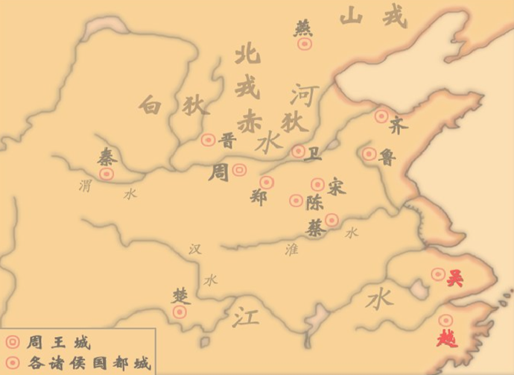
两千多年前，在长江下游有两个国家，一个是吴国，一个是越国。他们都想征服对方，使自己的国家强大起来。
两国争霸

Slide 5

越王勾践 ， 派人向吴王夫差求和，表示愿意和夫人一起去吴国，给吴王当奴仆。
会稽战败
万般无奈
只好
吴国的谋臣们：
吴王夫差：
纷纷要求灭掉越国，免除后患。
非常骄傲
不听大家的建议，答应了勾践的请求。

Slide 6
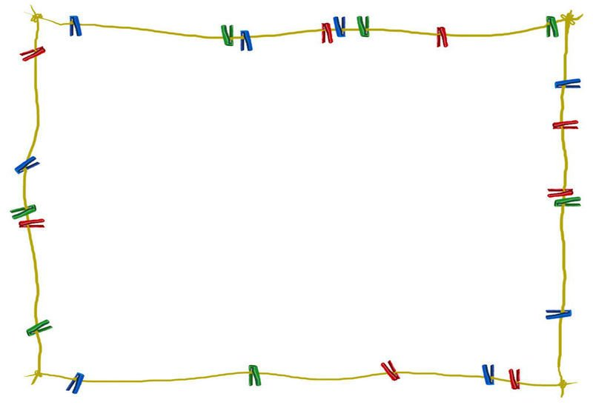
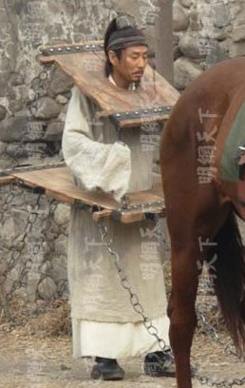
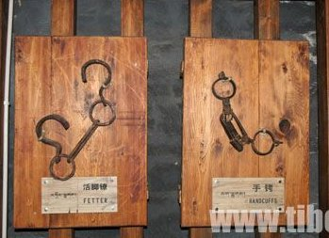
奴仆

Slide 7


勾践夫妇来到吴国，穿上了粗布衣，住进了石头房，给吴王养马驾车，舂米推磨， 。
受尽屈辱
受尽了屈辱
1、这些事对于一般的百姓来说，是不是屈辱之事？
2、作为奴仆的勾践夫妇在吴国还会受到哪些屈辱？

Slide 8
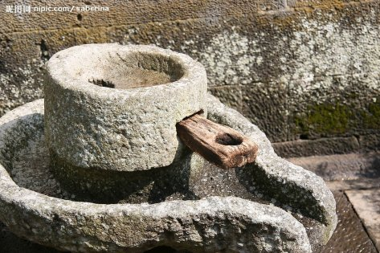
舂米推磨

Slide 9
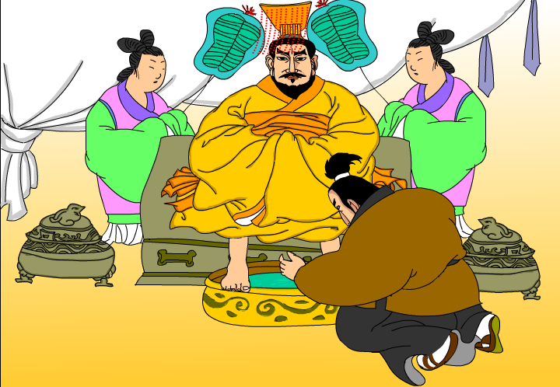
有一次，国王生病，医生要验大便，国王让谁尝大便呢，就是勾践。

Slide 10

他们在吴国整整干了 三年，才回到自己的国家。
他们在吴国才干了三年，才回到自己的国家。
忍辱负重

Slide 11
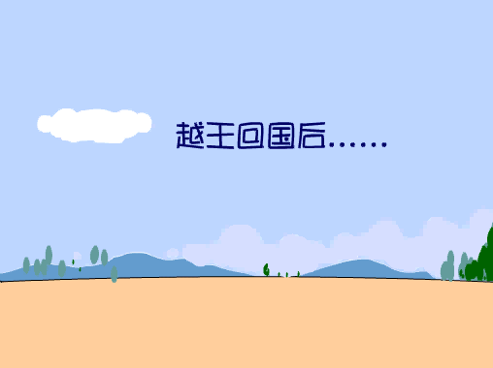

Slide 12

回国以后，越王勾践时刻不忘报仇雪恨。白天，他亲自下田耕种; 晚上，就睡在柴草上。他还在屋子里挂了一只苦胆，每顿饭前，总要先尝尝它的苦味，提醒自己不忘兵败会稽的耻辱。
卧薪
亲自
柴草
尝胆
总要

Slide 13
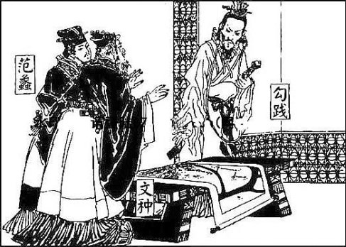
勾践亲自参加耕种，他夫人织布，鼓励百姓积极发展生产；他改革国家制度，任用有才能的大臣；他叫大臣文种管理国家大事，叫范蠡训练人马；他自己虚心听从别人的意见，救济穷苦百姓，使自己的国家变成了一个强国。

Slide 14

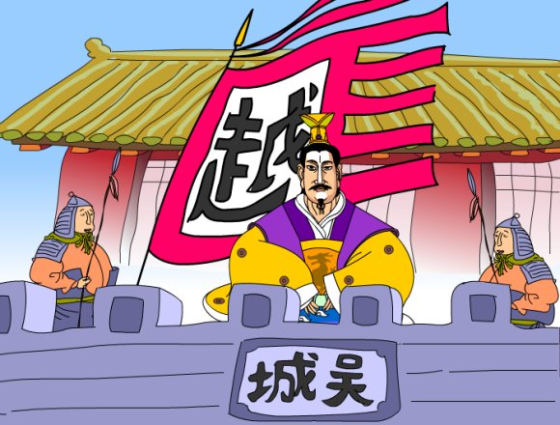
转弱为强
经过二十多年的努力，越国终于转弱为强，出奇兵灭掉了吴国。

Slide 15

卧薪尝胆
转弱为强
会稽战败
两国争霸
受尽屈辱
卧薪尝胆
1、
2、
3、
4、
5、
两国争霸
会稽战败
受尽屈辱
卧薪尝胆
转弱为强
事情发展的顺序

Slide 16
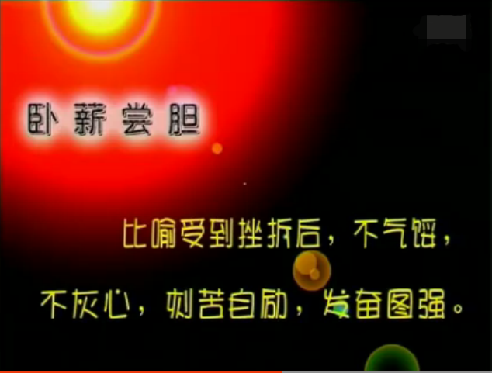

Slide 17


有志者、事竟成，
破釜沉舟，百二秦关终属楚；
苦心人、天不负，
卧薪尝胆，三千越甲可吞吴。
——蒲松龄

Slide 18
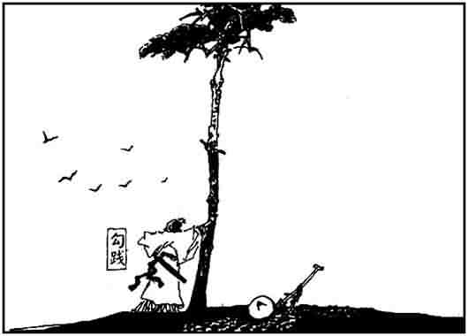
失 败 了,怕 什 么！
还 记 得 越 王 勾 践 吗？
那 时 越 国 被 吴 国 打 败， 他 立 志要 报 仇，
所 以 在 就 睡 在 柴 草 里头，
吃 饭、 睡 前 都 要 尝 苦 胆， 使 他 记 得 打 败 的 耻 辱
经 过 一 番 努 力 与 准 备，
他 终 于 打 胜 了！
失 败 了 ,怕 什 么！，
还 记 得 越 王勾 践 吗？
要 经 得 起 考 验， 要 经 得 起 打 击
要 懂 得 从 头 开 始，
从 失 败 当 中 去 求 取 成 功，
这 样 才 会 尝 试 到 成 功 的 甜 蜜。
失败了,怕什么

Slide 19
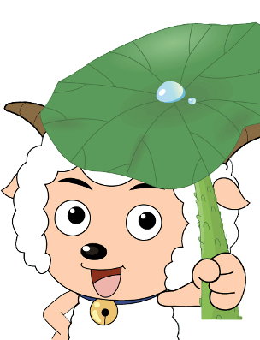
课堂小结
......
作业
抄写生字
......
朗读课文
......

